Slide 1
Sistema Voucher Stock
Paulo Matheus

Slide 2
Voucher Desenvolvedor
A empresa Voucher Desenvolvedor possui um vasto catálogo de produtos eletrônicos, cada um com seu próprio código, descrição e quantidade em estoque.
Eles recebem regularmente novos produtos e também vendem produtos para clientes.

Slide 3
Desafio
Manter registros precisos do estoque atualizado em tempo real

Slide 4
Levantamento de requisitos
Funcionais:
RF001 -
Contexto: Cadastro de Produto:
Descrição: O sistema deve permitir o cadastro de novos produtos, incluindo código, descrição e quantidade inicial em estoque.
RF002 -
Contexto: Exclusão de Produtos:
Descrição: O sistema deve permitir a exclusão de produtos do estoque assim como exclusão de itens que sejam vendidos.

Slide 5
Levantamento de requisitos
Funcionais:
RF003 -
Contexto: Atualização de Quantidade em Estoque:
Descrição: Após cada entrada ou saída de produtos, o sistema deve atualizar automaticamente a quantidade em estoque de cada produto.
RF004 -
Contexto: Relatórios de Estoque:
Descrição: Deve ser possível gerar relatórios que mostrem o estoque atual de todos os produtos, incluindo quantidade disponível para tomada de decisão.

Slide 6
Levantamento de requisitos
Requisitos Não Funcionais
RNF001 – Desempenho:
Descrição: O sistema deve ser capaz de lidar com grandes volumes de dados, mantendo um desempenho rápido e responsivo.
Prioridade: Alta

Slide 7
Levantamento de requisitos
Requisitos Não Funcionais
RNF002 – Confiabilidade:
Descrição: O sistema deve ser confiável, garantindo a precisão dos registros de estoque
Prioridade: Alta

Slide 8
Levantamento de requisitos
Requisitos Não Funcionais
RNF003 – Usabilidade:
Descrição: O sistema deve ser simples e de fácil acesso.
Prioridade: Media

Slide 9
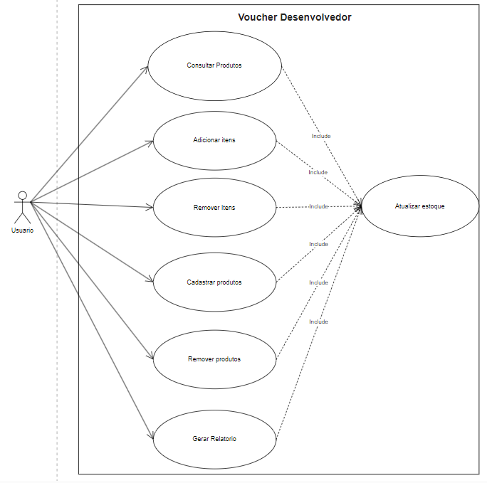
Diagrama uml

Slide 10
Nome do caso de uso: Consultar produtos
Ator principal: Usuário
Resumo: O ator irá acessar o modulo de consulta para verificar informações sobre um produto, seja pelo nome ou seja pelo código do produto.
Pré-condição: Selecionar opção de busca no menu
Pós-condição: Escolher finalizar programa ou voltar ao menu.
Ações do sistema | Ações do ator
2.o sistema exibe a opção de busca por nome ou código 4.o sistema busca no estoque se tem produtos que atendam a busca solicitada 5.o sistema exibe a informações do produto buscado ou caso não tenha o produto buscado na base informa ao ator 6.o sistema então apresenta opções de voltar ao menu ou finalizar | 1.o ator seleciona opção de busca no menu 3.o ator digita nome ou código do produto para buscar 7.o ator escolhe opção de finalizar ou voltar ao menu.

Slide 11
Nome do caso de uso: Adicionar itens
Ator principal: Usuário
Resumo: O ator terá a opção de incluir itens em produtos já cadastrados na base.
Pré-condição: Selecionar opção de incluir itens no menu
Pós-condição: Escolher finalizar programa ou voltar ao menu.
Ações do sistema | Ações do ator
1.o sistema exibe uma tela com o nome dos produtos já cadastrados para conferencia 2.o sistema solicita o nome do produto para adicionar itens 4.o sistema verifica na base de dados 5.o sistema questiona a quantidade que será adicionada 7.o sistema adiciona os itens informados a quantidade atual de itens no estoque 8.o sistema informa a quantidade adicionada e informa a quantidade atual do produto 9.o sistema então apresenta opções de voltar ao menu ou finalizar | 3.o ator informa o nome do produto para adicionar itens 6.o ator informa a quantidade de itens que será adicionada 10.o ator escolhe opção de finalizar ou voltar ao menu.

Slide 12
Nome do caso de uso: Remover itens
Ator principal: Usuário
Resumo: O ator terá a opção de remover itens em produtos já cadastrados na base.
Pré-condição: Selecionar opção de retirar itens no menu
Pós-condição: Escolher finalizar programa ou voltar ao menu.
Ações do sistema | Ações do ator
1.o sistema exibe uma tela com o nome dos produtos já cadastrados para conferencia 2.o sistema solicita o nome do produto para remover itens 4.o sistema verifica na base de dados 5.o sistema questiona a quantidade que será removida 7.o sistema remove os itens informados na quantidade atual de itens no estoque 8.o sistema informa a quantidade removida e informa a quantidade atual do produto 9.o sistema então apresenta opções de voltar ao menu ou finalizar | 3.o ator informa o nome do produto para remover itens 6.o ator informa a quantidade de itens que será removida 10.o ator escolhe opção de finalizar ou voltar ao menu.

Slide 13
Nome do caso de uso: Cadastrar produtos
Ator principal: Usuário
Resumo: O ator terá a opção de cadastrar produtos na base.
Pré-condição: Selecionar opção de cadastrar itens no menu
Pós-condição: Escolher finalizar programa ou voltar ao menu.
Ações do sistema | Ações do ator
1.o sistema solicita o nome do produto que vai ser cadastrado 3.o sistema solicita o código do produto que vai ser cadastrado 5.o sistema solicita a quantidade do produto que vai ser cadastrado 7.o sistema informa que o produto foi cadastrado com sucesso 8. o sistema então apresenta opções de voltar ao menu ou finalizar | 2.o ator informa o nome do produto para cadastrar 4.o ator informa o código do produto para cadastrar 6. o ator informa a quantidade do produto para cadastrar 10. o ator escolhe opção de finalizar ou voltar ao menu.

Slide 14
Nome do caso de uso: Remover produtos
Ator principal: Usuário
Resumo: O ator terá a opção de remover produtos na base.
Pré-condição: Selecionar opção de remover produtos no menu
Pós-condição: Escolher finalizar programa ou voltar ao menu.
Ações do sistema | Ações do ator
1.o sistema exibe uma tela com o nome dos produtos já cadastrados para conferencia 2.o sistema solicita o nome do produto para remover 4.o sistema verifica na base de dados 5.o sistema remove produto do estoque 6.o sistema informa que produto foi removido 7.o sistema então apresenta opções de voltar ao menu ou finalizar | 3.o ator escreve o nome do produto para remover 10. o ator escolhe opção de finalizar ou voltar ao menu.

Slide 15
Nome do caso de uso: Gerar Relatórios Ator principal: Usuário Resumo: O ator irá acessar o modulo de geração de relatórios para ter informação e controle dos produtos do estoque assim como suas quantidades para tomada de decisão. Pré-condição: Selecionar opção de relatórios no menu Pós-condição: Escolher finalizar programa ou voltar ao menu.
Ações do sistema | Ações do ator
2.o sistema exibe uma tela para confirmação da geração do relatório 4.o sistema verifica a resposta e se for sim exibe relatório com produtos e suas informações cadastradas, caso seja outra resposta ele apresenta opção de retorno 5.o sistema então apresenta opções de voltar ao menu ou finalizar | 1.o ator seleciona opção de relatório no menu 3.o ator digita Sim para gerar relatório ou não para ter a opção de retornar ao menu 6.o ator escolhe opção de finalizar ou voltar ao menu.

Slide 16
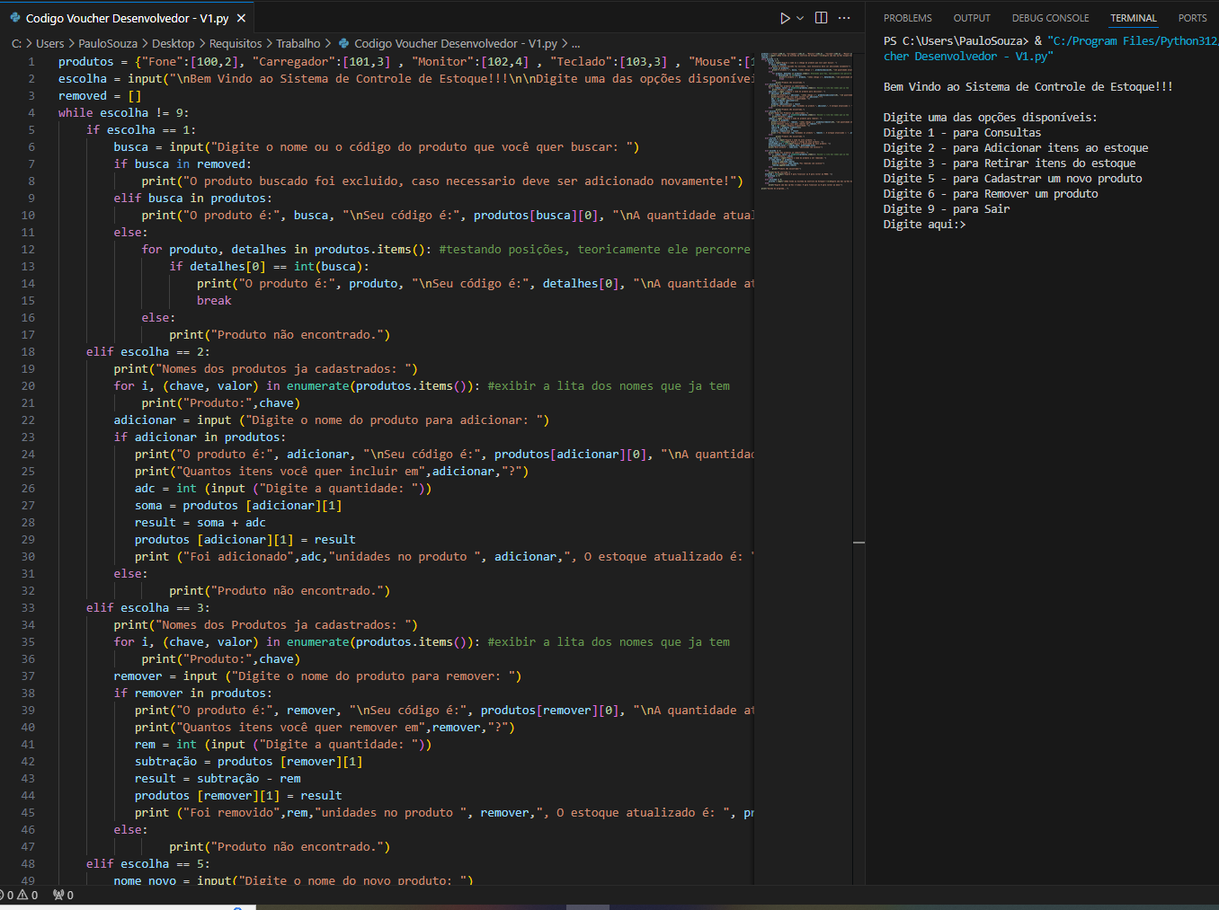
Códigos

Slide 17
Dicionário
Usando Dicionário onde as Chaves são os produtos e os valores recebem uma lista.

Slide 18
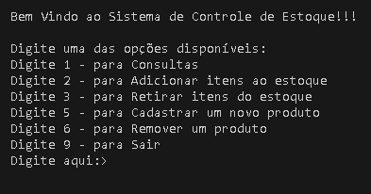
Menu padrão

Slide 19
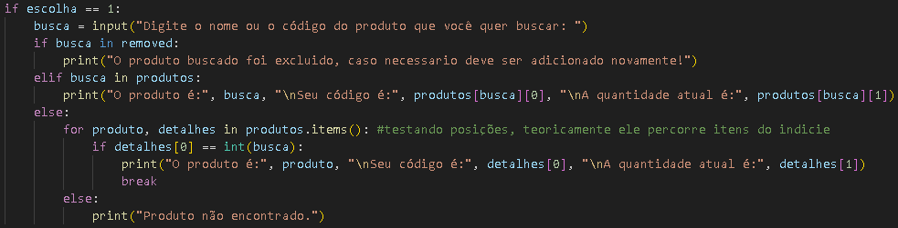
Busca

Slide 20
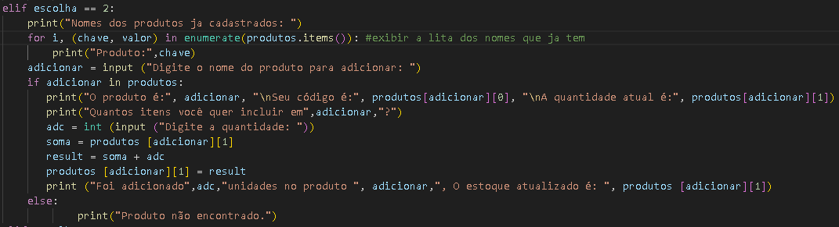
Inserir itens

Slide 21
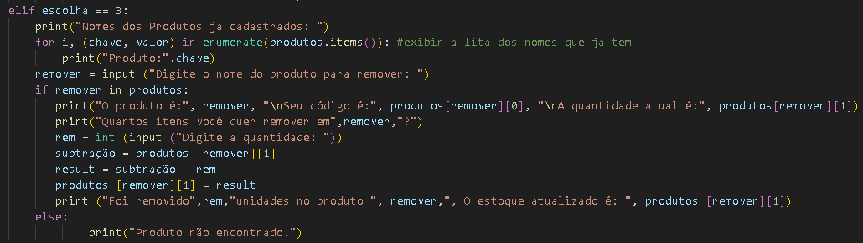
Remover itens

Slide 22
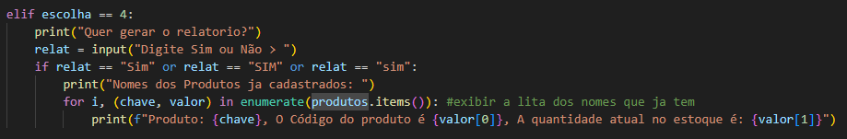
Gerar relatórios

Slide 23
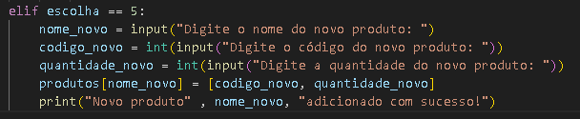
Cadastrar produtos

Slide 24
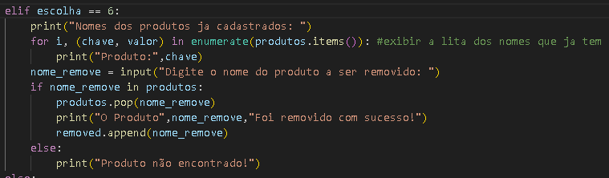
Remover produtos

Slide 25
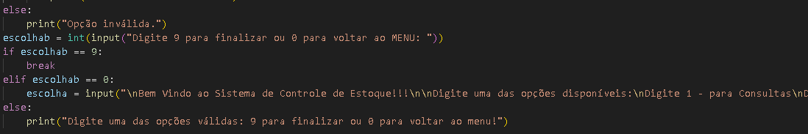
Reset menu
CODIGO ….

Slide 26

saÍda

Slide 27

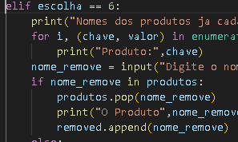

Menção honrosa

Slide 28
